Slide 1

NGỮ VĂN 6
Tiết 7+8
TÌM HIỂU CHUNG
VỀ VĂN TỰ SỰ.

Slide 2


I. TÌM HIỂU VỀ VĂN TỰ SỰ
I.
Khái niệm.
Tự sự là gì?

Slide 3

I. TÌM HIỂU VỀ VĂN TỰ SỰ
I.
Khái niệm.
Tự sự là phương thức trình bày một chuỗi các sự việc, sự việc này dẫn đến sự việc kia, cuối cùng dẫn đến một kết thúc, thể hiện một ý nghĩa.
Một văn bản tự sự cần phải có những yếu tố nào?
Tự sự
Cốt truyện
Nhân vật, người kể chuyện
Có ý nghĩa

Slide 4
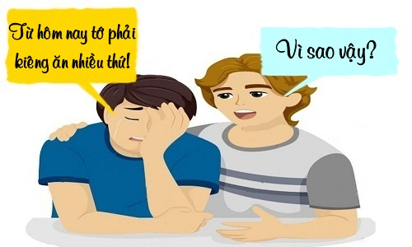
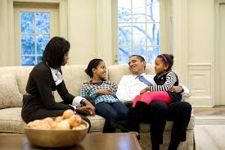
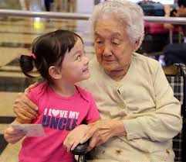
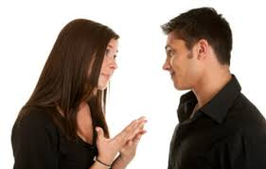
Mình buồn quá!
Kể cho bạn nghe về nỗi buồn của mình.
Kể cho bố mẹ nghe về chuyện trường lớp.
Bà kể chuyện cổ tích cho cháu nghe.
Đồng nghiệp kể cho nhau nghe về người bạn mới.

Slide 5

Em đã từng kể chuyện gì? Với ai? Ở đâu?
Em đã từng được nghe ai đó kể về chuyện gì? Ở đâu?
I.
Trong những trường hợp như vậy, người kể chuyện kể để làm gì? Người nghe để làm gì?
Khi đọc hoặc nghe kể chuyện, chúng ta có thể biết được thái độ người kể không? Biết được điều đó nhờ đâu?
Khi nghe câu chuyện, người nghe có bộ lộ cảm xúc gì không?

Slide 6
I. TÌM HIỂU VỀ VĂN TỰ SỰ
1. Khái niệm
2. Đặc điểm của văn bản tự sự
a. Mục đích giao tiếp.
Người kể
Người nghe
Truyền đạt thông tin
(cho biết về sự việc, sự vật)
Tiếp nhận thông tin.
(nhận thức về sự việc, bày tỏ thái độ khen, chê).

Slide 7

Truyền thuyết “Con Rồng, Cháu Tiên” được kể bằng những sự việc nào? Nêu ý nghĩa của truyện.

Slide 8
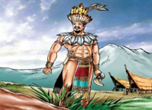
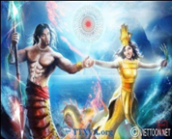
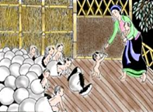
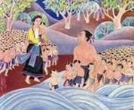
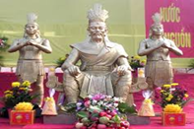
Giới thiệu về LLQ và Âu Cơ
(1)
LLQ và Âu cơ gặp nhau và nên duyên vợ chồng.
(2)
Âu Cơ sinh ra bọc trăm trứng, nở ra trăm người con.
(3)
(4) LLQ và Âu Cơ chia con: 50 xuống biển – theo cha, 50 lên non – theo mẹ.
(5). Lập nước Văn Lang.

Slide 9

✓ Giải thích nguồn gốc dân tộc: con Lạc, cháu Hồng.
✓ Tự hào về nguồn gốc cao quý.
✓ Ý nguyện đoàn kết các dân tộc anh em trên đất nước.

Slide 10
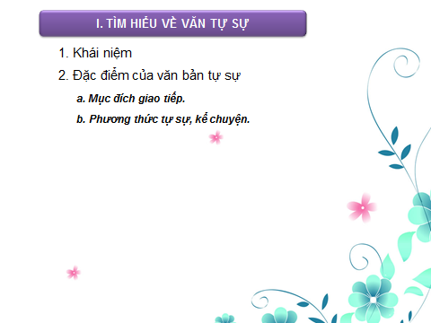
Trình bày một chuỗi các sự việc. Đảm bảo:
Có mở đầu.
Có diễn biến
Có kết thúc
Thể hiện một nội dung, ý nghĩa trọn vẹn.

Slide 11
Một hôm, bà gửi cho Sẻ một hộp kê.
(1)
Ăn hết, sẻ vứt hộp đi, những hạt kê còn sót lại văng ra khỏi hộp
(2)
Sẻ và Chích chơi rất thân.
(3)
Chích nhặt những hạt kê ấy, gói về chia cho Sẻ một nửa.
(4)
Sẻ sợ phải chia cho Chích nên giấu ăn một mình.
(5)
Sẻ đã học được một bài học quý về tình bạn
(6)
Em hãy sắp xếp lại các sự việc của văn bản sao cho đúng trình tự, có sự việc mở đầu, diễn biến và kết thúc. Hãy nêu ý nghĩa của văn bản?

Slide 12

ĐÁP ÁN
Trình tự đúng: 3, 1, 5, 2, 4, 6.
Ý nghĩa câu chuyện:
Truyện đưa ra một bài học đáng quý về tình bạn: bạn tốt là phải biết chia ngọt sẻ bùi với nhau, không được ích kỷ, tham lam, nhỏ nhen.

Slide 13
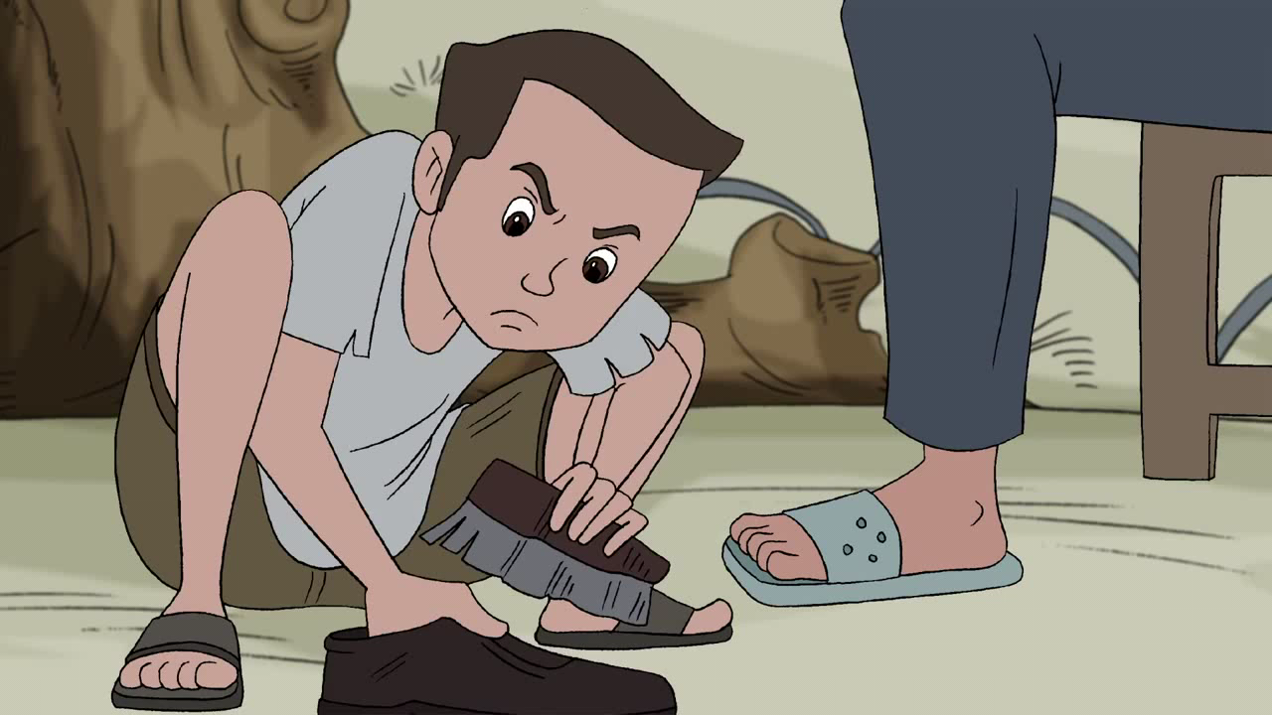

Slide 14


Ý nghĩa rút ra được từ câu chuyện trên? Khi kể lại câu chuyện này, phải đảm bảo yêu cầu nào?
Ý nghĩa: Chúng ta phải sống trung thực và giàu lòng tự trọng mới nhận được sự tôn trọng của người khác.
- Đảm bảo:có đối tượng để kể, kể theo trình tự thời gian, nguyên nhân, diễn biến, kết quả rõ ràng, câu chuyện phải toát lên một ý nghĩa nhất định.

Slide 15

Ở Tiểu học, em đã được học những loại văn nào được kể theo phương thức tự sự.
Đọc lại kiến thức đã học trong tiết học

Slide 16


